Slide 1
GIÁO ÁN MÔN TỰ NHIÊN VÀ XÃ HỘI
Bài 8: An toàn khi ở trường
Người thực hiện: Đoàn Thị Lý

Slide 2


Slide 3
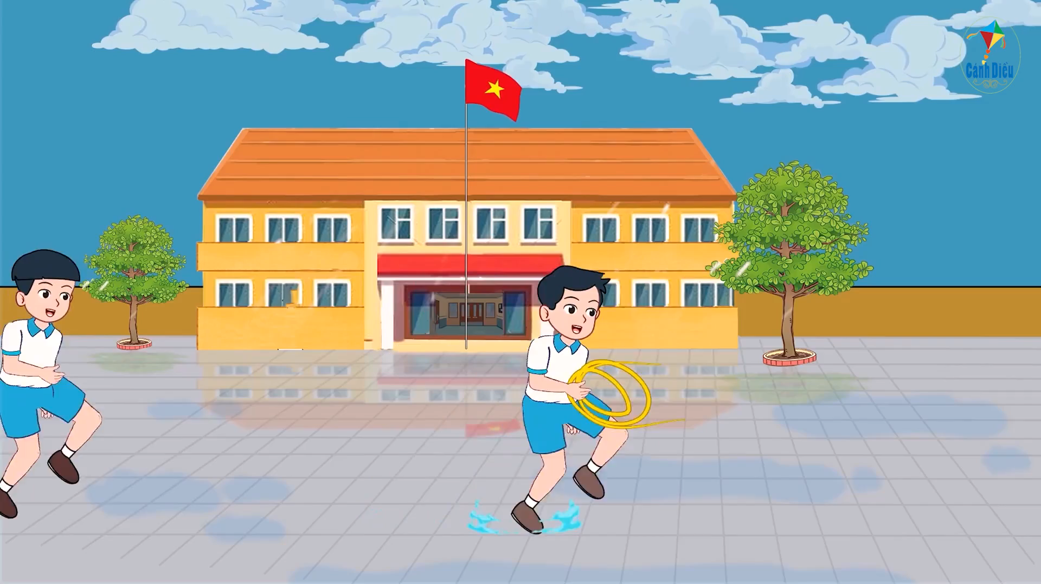

Slide 4
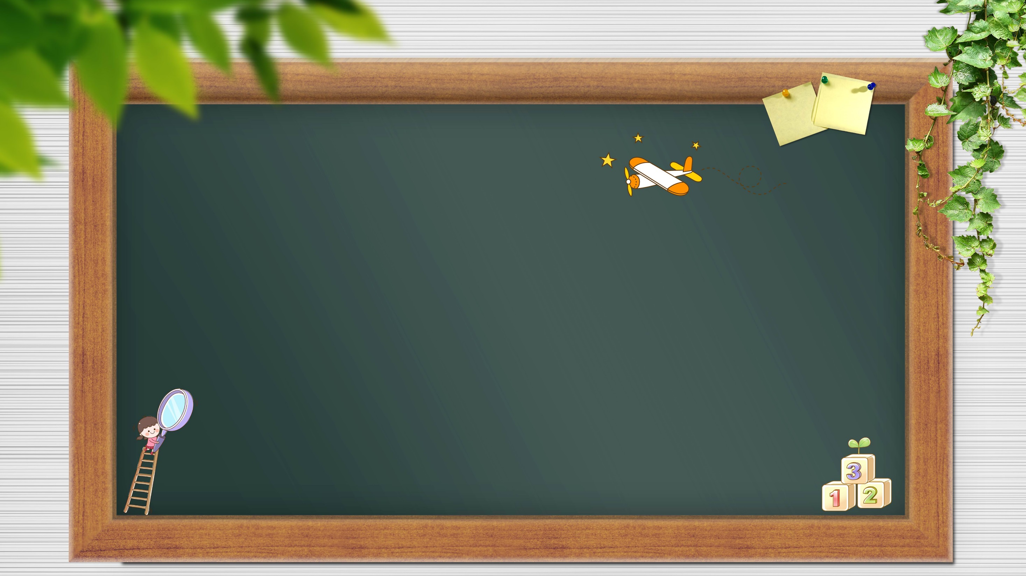



Em đã từng gặp tình huống như trong video chưa?
Nguyên nhân xảy ra tình huống nguy hiểm đó là gì?

Slide 5




Bài 8

Slide 6


Slide 7
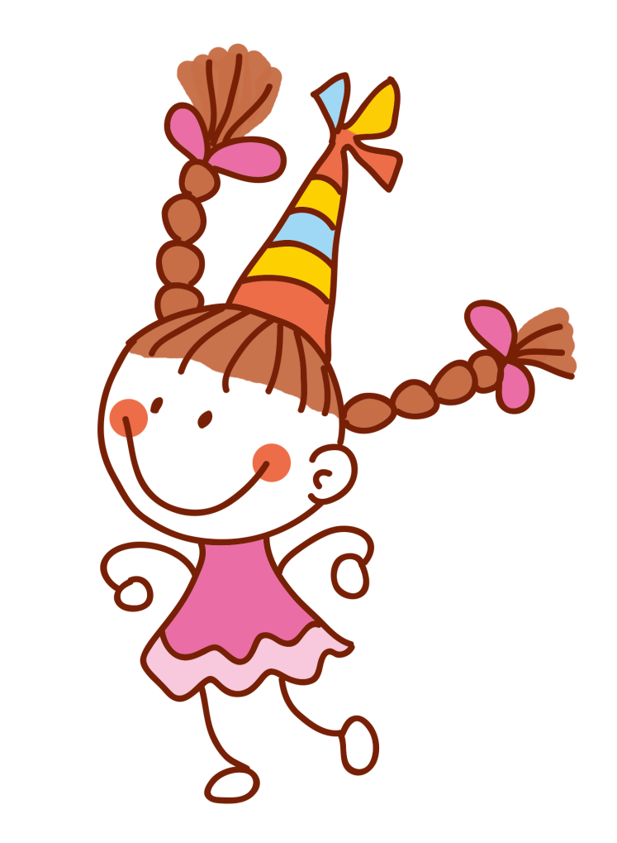
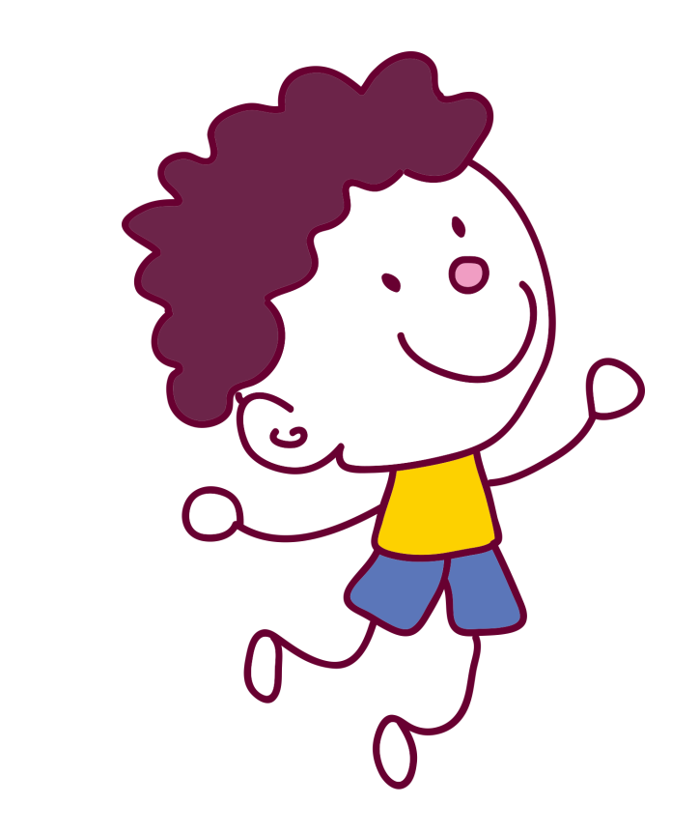
HĐ1. Những tình huống có thể gây nguy hiểm

Slide 8
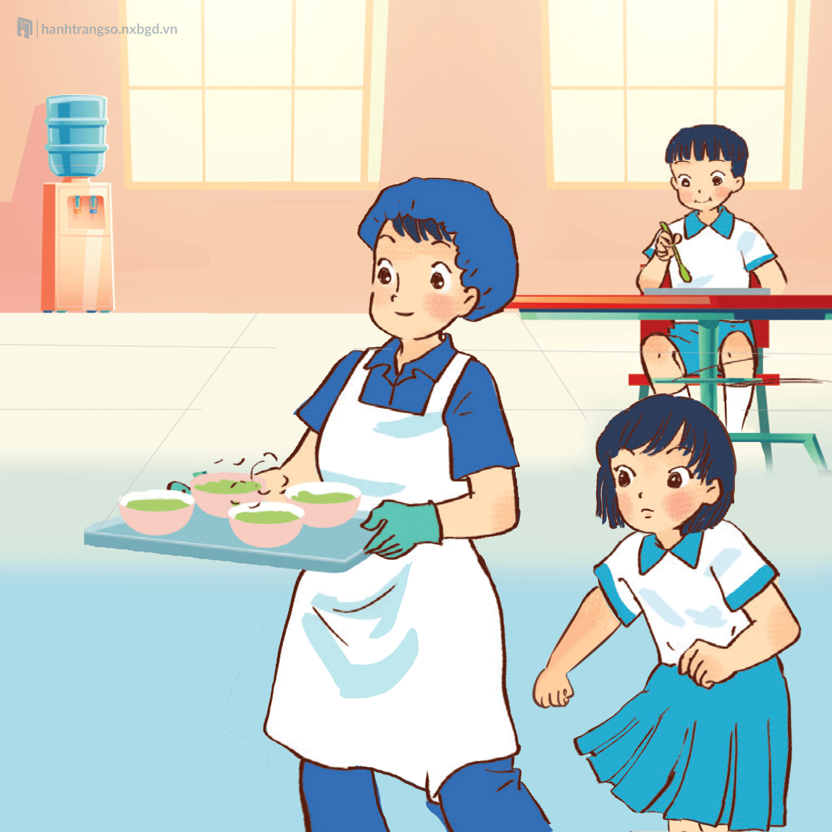
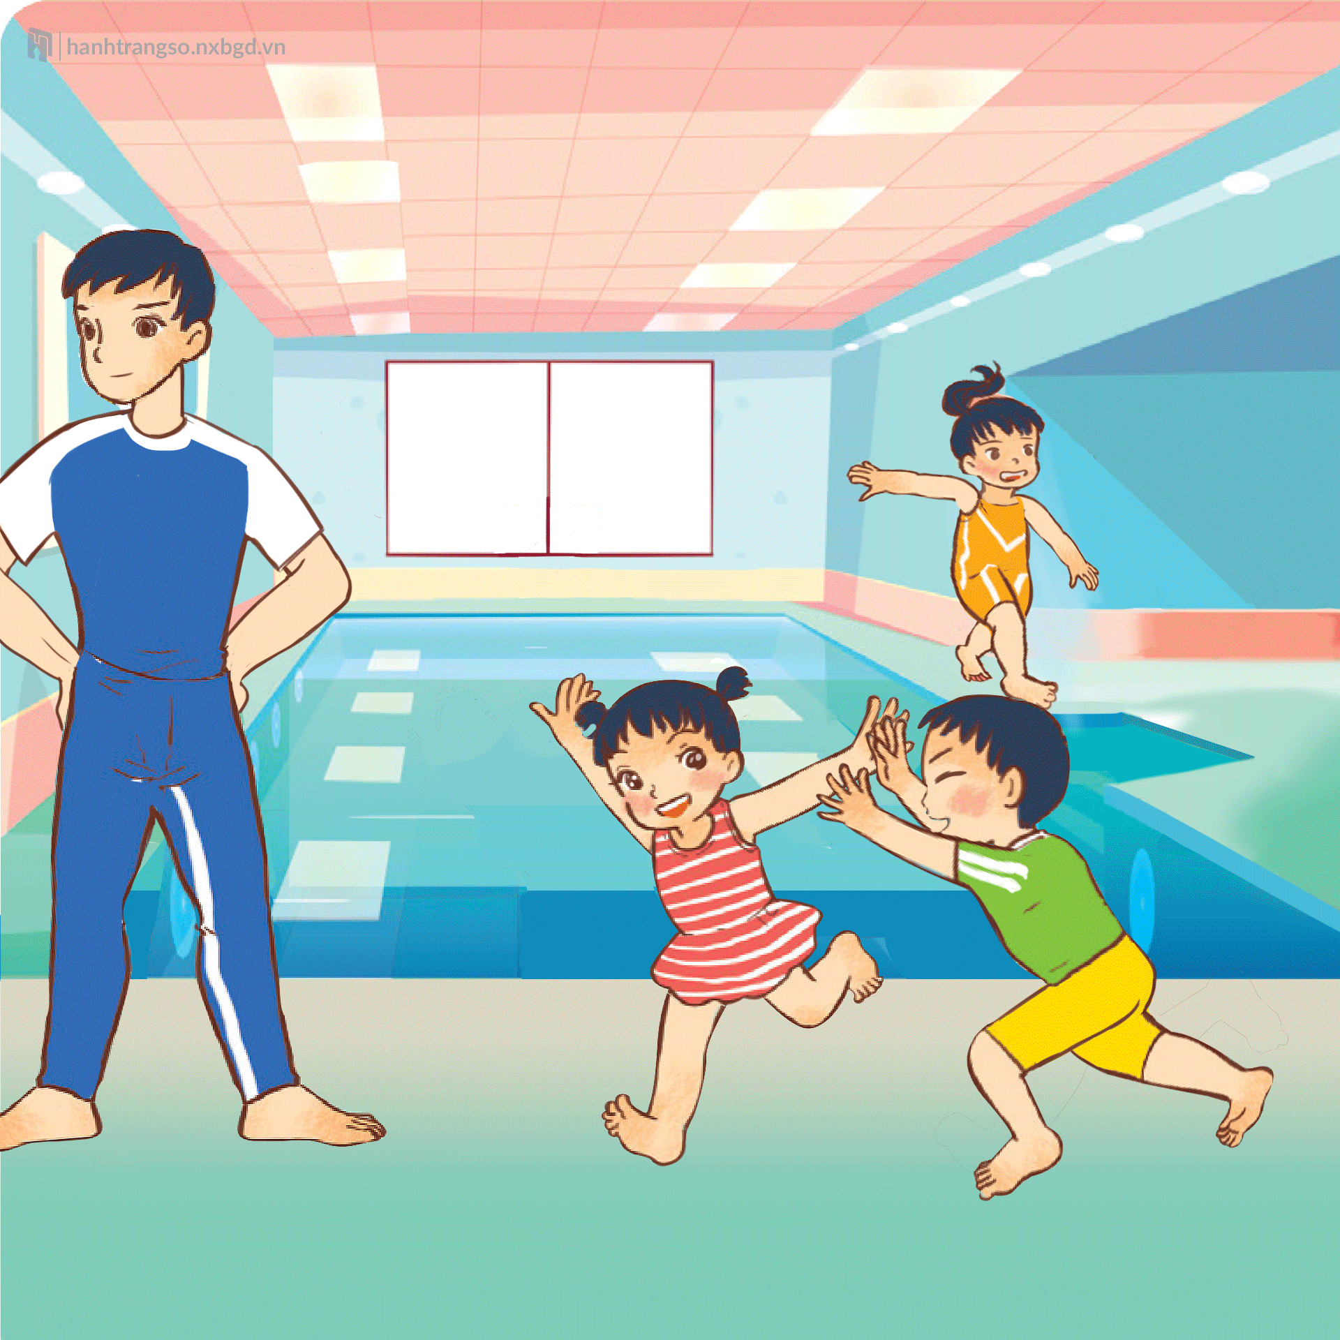
Quan sát hình trang 32, 33

Slide 9
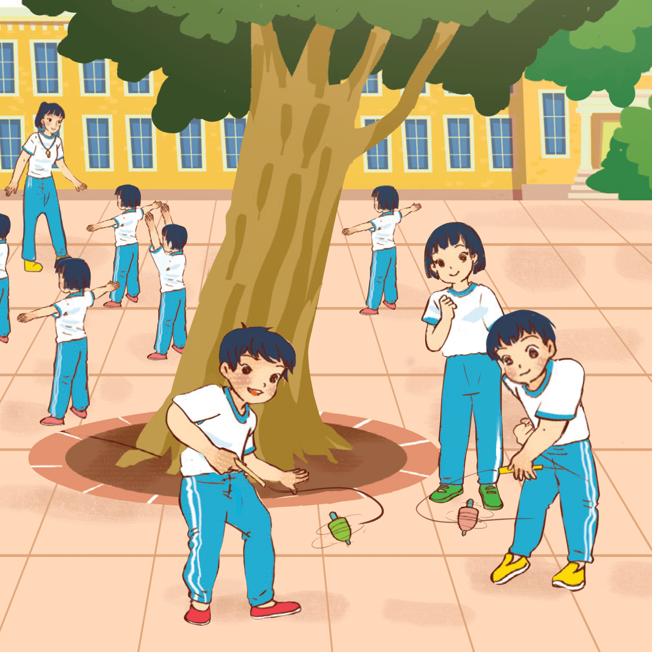
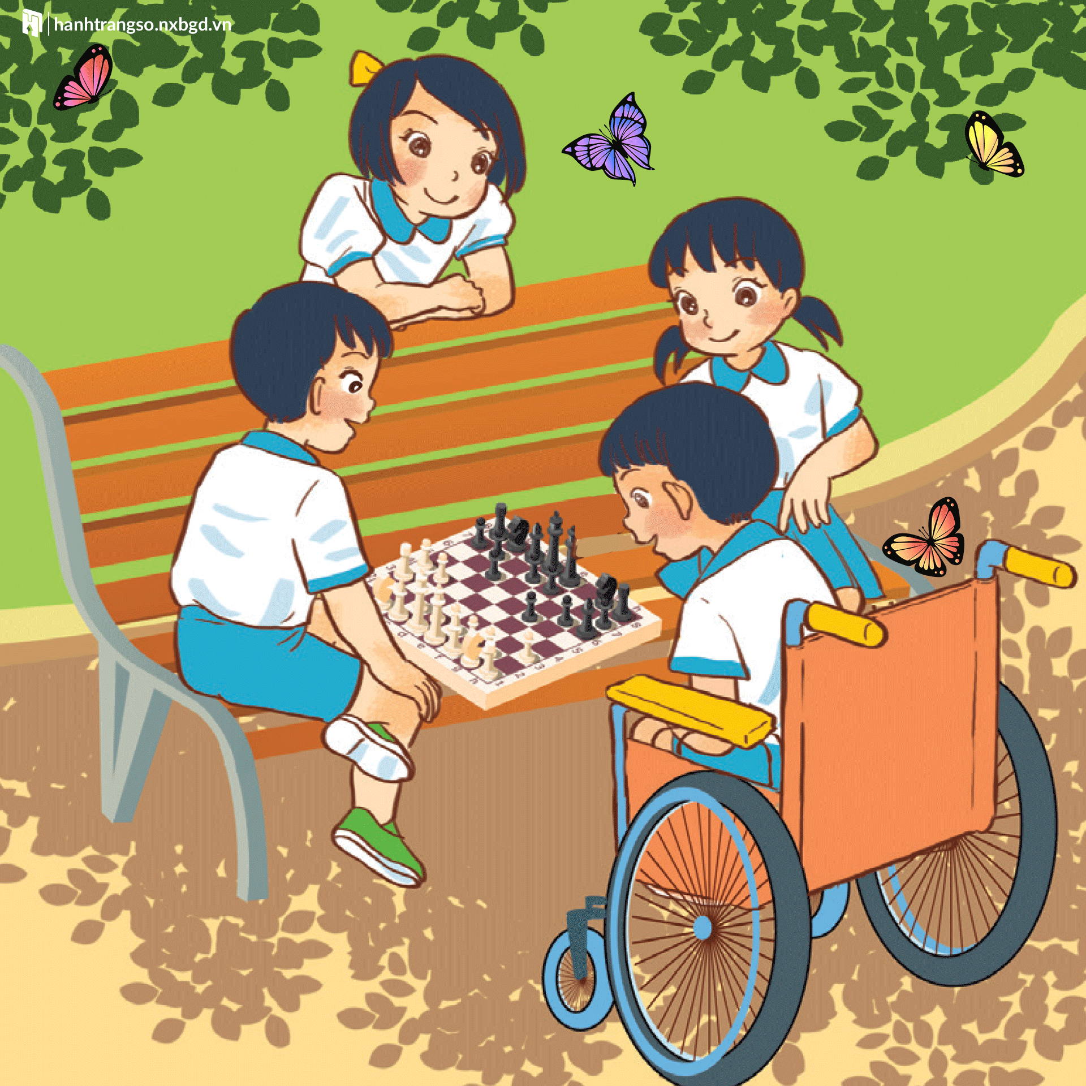
Quan sát hình trang 32, 33

Slide 10
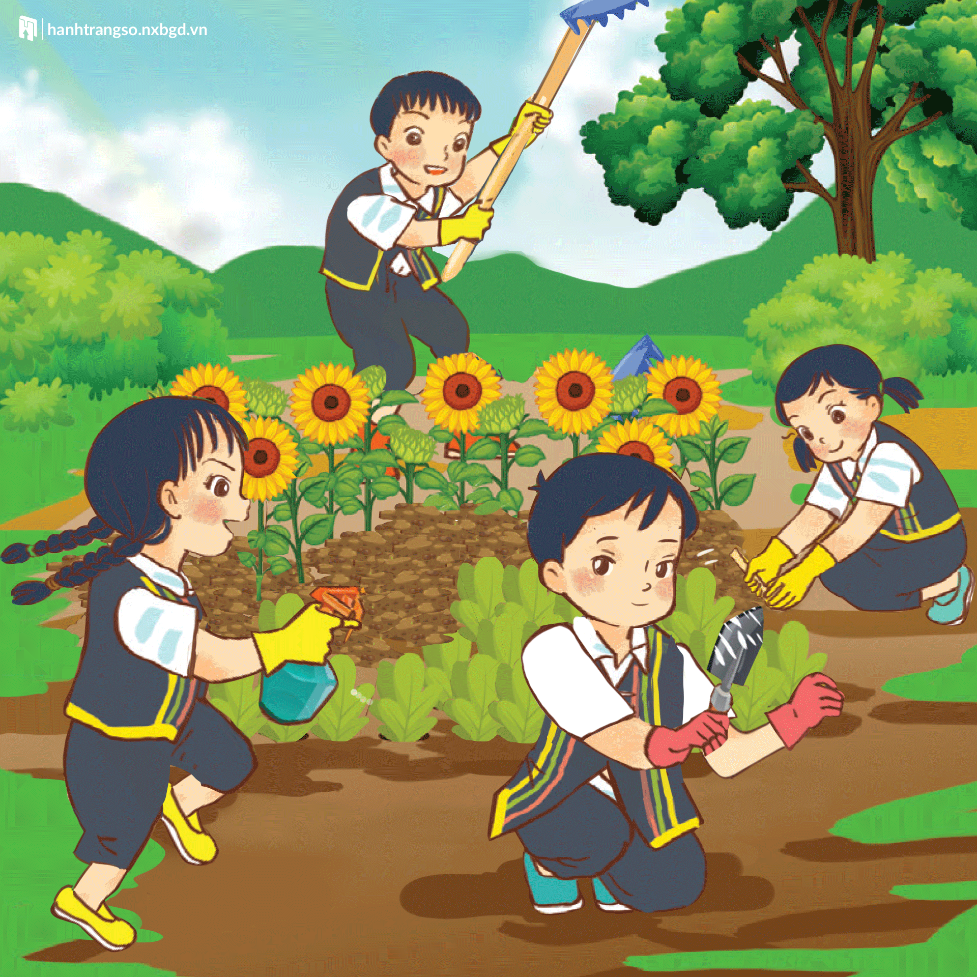
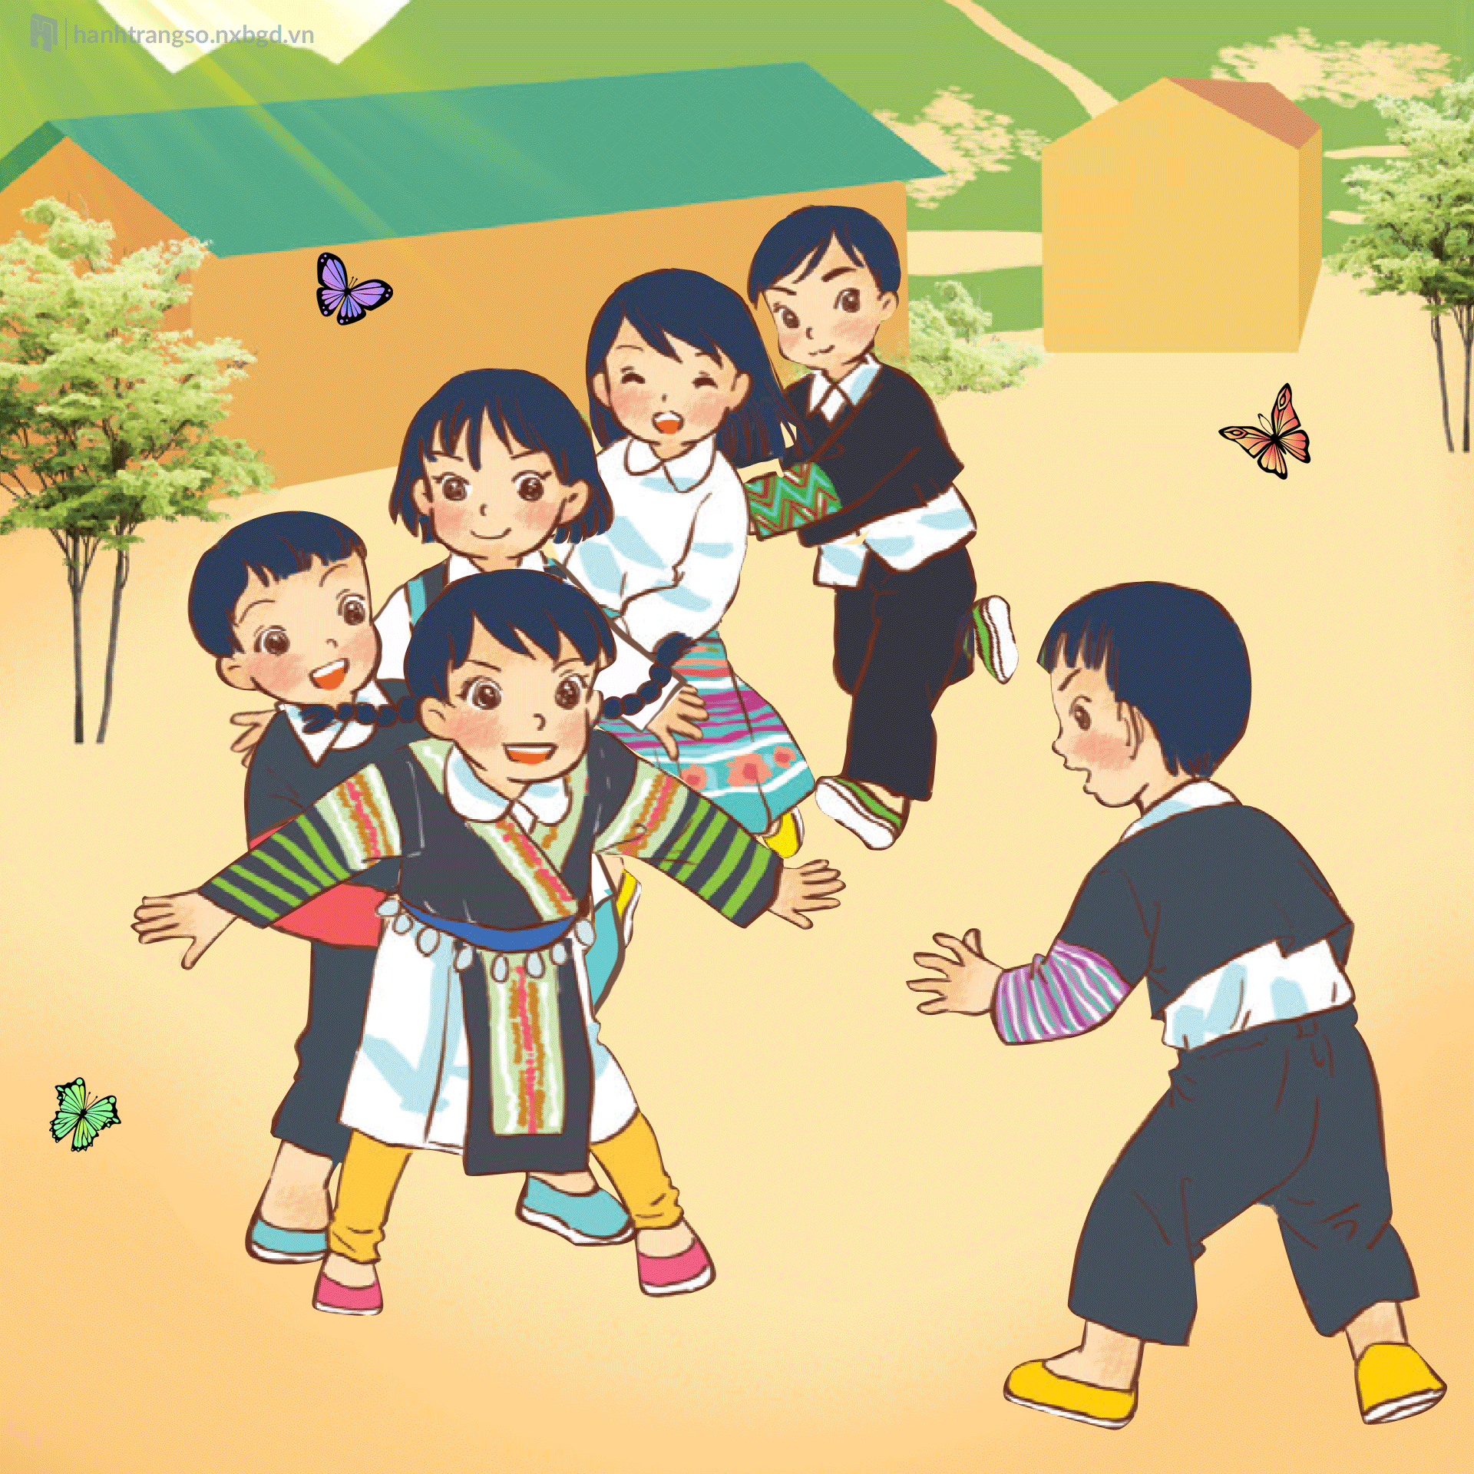
Quan sát hình trang 32, 33

Slide 11

Thảo luận nhóm đôi
Các bạn trong từng hình đang làm gì?
Chỉ và nói tên những trò chơi/hoạt động an toàn, nên chơi và không nên chơi

Slide 12










Happy Time
Đại diện nhóm trình bày kết quả thảo luận

Slide 13

HS đùa nghịch, xô đẩy bạn trong nhà ăn
HS bị ngã do đùa nghịch trong giờ học bơi

Slide 14

Chơi đánh quay trong giờ học thể dục
Nhóm HS chơi cờ vua

Slide 15
HS sử dụng dụng cụ lao động để trêu đùa nhau
Nhóm HS chơi trò chơi rồng rắn lên mây.

Slide 16










Chú ong chăm chỉ
Chú ong chăm chỉ
Ghi chú: Click vào ô số => hiện câu hỏi.
Hoàn thành
Ghi chú: Click vào ô số => hiện câu hỏi.
1
2
3
4
Notes:
Ghi chú: Click vào ô số => hiện câu hỏi.
Ghi chú: Click vào ô số => hiện câu hỏi.

Slide 17




Em và các bạn thường tham gia những hoạt động nào ở trường?
Trở về
Ghi chú: HS trả lời xong click Trở về
1
2
3
4
5

Slide 18
Những tình huống nào có thể gây nguy hiểm cho bản thân và những người khác? Tại sao?
Trở về
2
4
5

Slide 19
Điều gì sẽ xảy ra nếu tham gia các tình huống/hoạt động đó?
Trở về
3
3
4
5

Slide 20
Em cần làm gì để phòng tránh nguy hiểm khi tham gia các hoạt động ở trường?
Trở về
4
3
4
5

Slide 21

Cảm ơn các bạn giúp chúng mình nhé! Mật đã đủ cho ngày hôm nay rồi này!

Slide 22
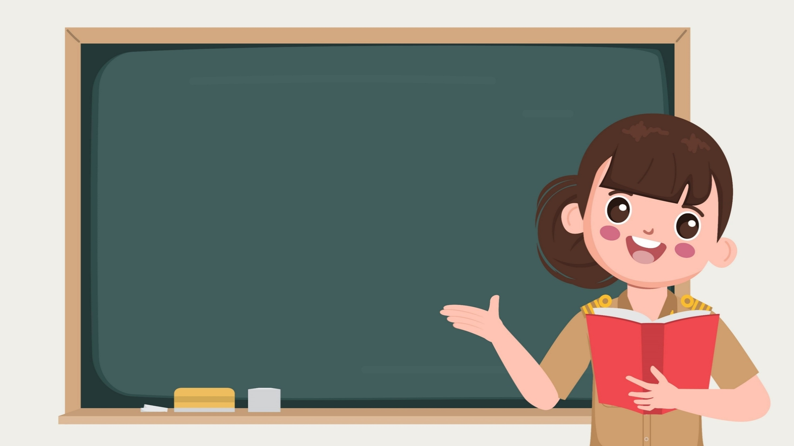
Ở trường chúng ta tham gia nhiều hoạt động khác nhau
Vì thế cần chú ý để tránh những tình huống có thể gây nguy hiểm cho bản thân và mọi người xung quanh.

Slide 23

Tình huống mở rộng

Slide 24
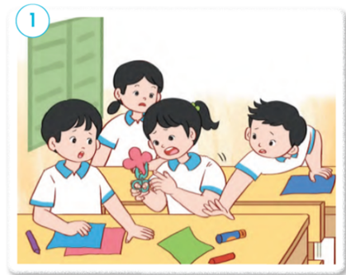
Không cẩn thận, kéo sẽ cắt vào tay
=>Chú ý, cẩn thận, cầm kéo chắc chắn

Slide 25
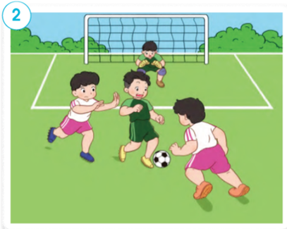
Dễ té ngã, đau chân
=>Chú ý cẩn thận, chơi lành mạnh

Slide 26


Slide 27

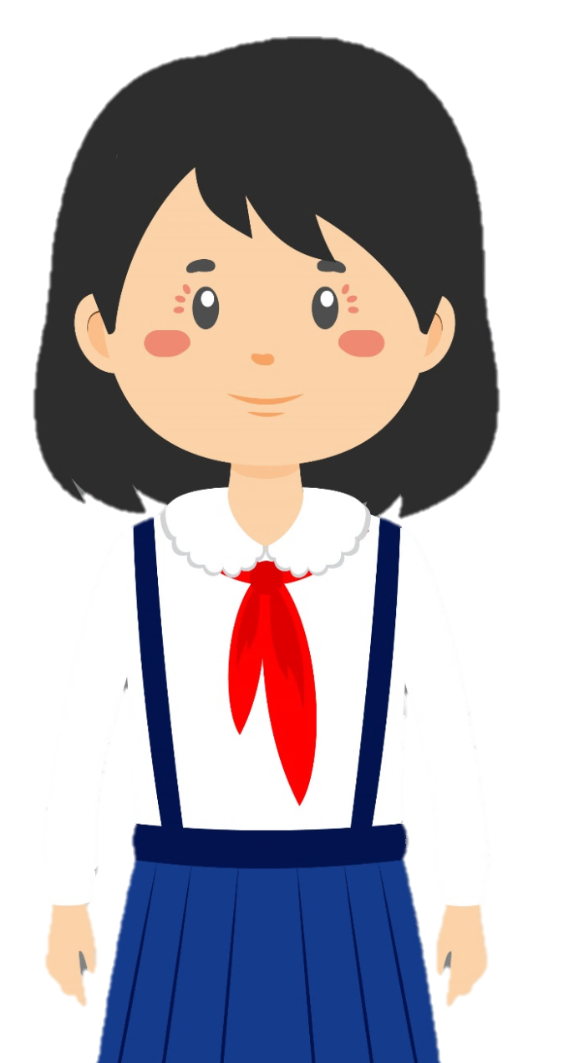



MÓN QUÀ
MAY MẮN

Slide 28




Đâu là việc làm thể hiện sự an toàn khi ở trường?
Xếp hàng theo trình tự, đúng quy định
Chen nhau khi xếp hàng
Xô đẩy các bạn khi xếp hàng

Slide 29
Đâu là việc làm nguy hiểm khi ở trường?
Ngồi đúng vị trí quy định
Ngồi ngay ngắn
Trèo lên bàn ghế

Slide 30
Các bạn chơi đùa với bình cứu hỏa như vậy có an toàn không?
Không có vấn đề gì
An toàn
Không an toàn

Slide 31

Qua tiết học hôm nay, em đã rút ra bài học gì cho bản thân?
Thực hiện những việc an toàn và tránh những việc làm hoặc trò chơi nguy hiểm cho bản thân

Slide 32


